Slide 1
移动应用开发
移动应用开发技术介绍及Vue.js起步

Slide 2



目录
content
1
移动应用开发技术介绍
2
Vue.js安装及起步

Slide 3
移动应用开发技术介绍
01

Slide 4
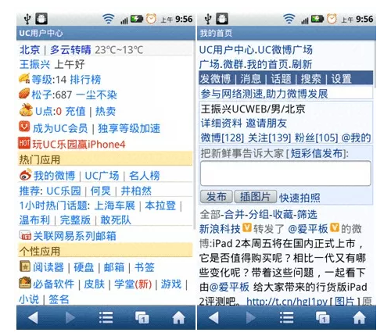
移动应用开发发展趋势
进程一：
十多年前的前端，开发者还在为兼容 IE6 而头疼，框架上 jQuery 是老大，有追求的前端开发可能会使用 Zepto.js 以减少网页体积。这个时候，前端页面主要还是以 PC 为主，这个时候根本没有移动前端的概念，在小小的手机屏幕上流量的页面则是以纯文本为主。

Slide 5
移动应用开发发展趋势
进程二： 工程化
模块化的思路占为主导。
Assets 资源加载器的设计，就制定了模块化的协议规范。AMD（RequireJS）、CMD（Seajs 为代表）、KMD（Kissy 为代表）。
进程三： 移动化
随着 3G、4G 的发展和 iOS 和 Android 手机在市场的普及量大增，前端的思维模式由 PC 转向了移动端，并向 App 的用户体验看齐。移动端的 HTML5 协议支持不完善，前端的生产配套不全，前端开发移动端页面适配的痛苦要远远超过 PC 时代。
进程四：框架化
Angular、React、Vue、RN （React Native） 这样的 MV* 框架一个接着一个出现，让前端接受了数据驱动思想的洗礼之外，还借助 RN 完成了移动端的体验升级，包括后来的 Weex、Flutter。

Slide 6
移动应用开发发展趋势
进程五： 垂直化
随着大屏幕手机逐渐变成了主流，移动端的需求开始爆发。前端的领域也随着这种趋势逐渐细分，按照场景可以简单分为移动(无线)前端开发和中后台前端开发。
移动前端开发面向的是消费者端的 Web 与 轻 App 业务场景。
中后台前端则是面向企业 ERP、CRM 、OA 等偏后的业务场景，如商家后台等系统。为业务的前端、开发或产品角色提供一站式中后台生产解决方案。

Slide 7

移动应用开发技术介绍
NativeApp
混合式 App
HTML5云网站+APP应用客户端”两部份构成，APP应用客户端只需安装应用的框架部份，而应用的数据则是每次打开APP的时候，去云端取数据呈现给手机用户。
混合APP还有一种是套壳APP，套壳APP就是用H5的网页打包成APP，虽然是APP能安装到手机上，但是每个界面，全部是网页。
此种APP数据都保存在云端，用户每次访问都需要从云端调取全部内容，这样就容易导致反应慢，每打开一个网页或点一个按钮都需要等半天。
Native App的优势：
1.提供最佳的用户体验
2.针对不同平台提供不同体验
3.可节省带宽成本
4.可访问本地资源
5.调用web不能调用的硬件、或者有更好的硬件体验
Native App的劣势：
1.开发成本高
2.移植到不同平台比较麻烦
，维持多个版本成本比较高
3.用户需要下载安装才能使用
V
S

Slide 8
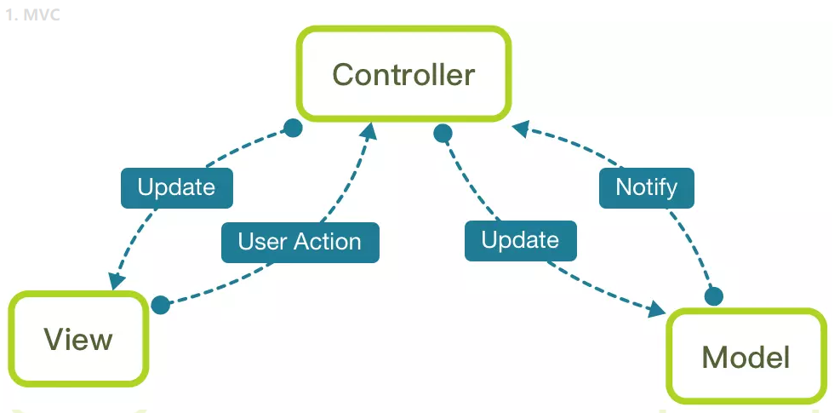
MVC和MVVM
— 之总体架构
M：model应包括数据和操作数据的业务逻辑。
V：View视图（界面），View不应该直接引用model，视图本身没有任何业务。
C：控制器controller。协调模型和视图之间的所有交互。
Controller混合了视图处理逻辑和业务逻辑，分离这些成分的单元测试成了一个艰巨的任务。

Slide 9
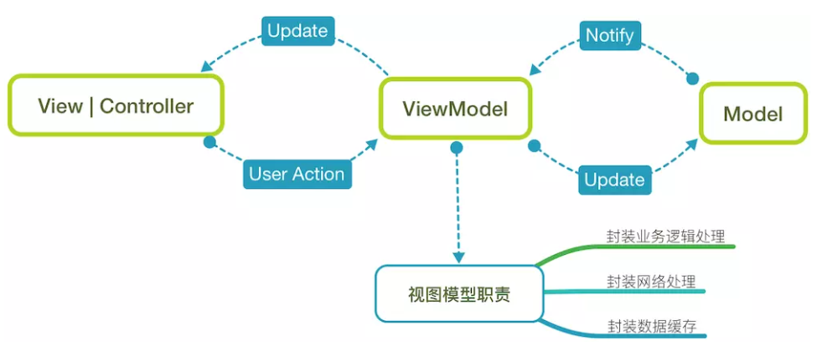
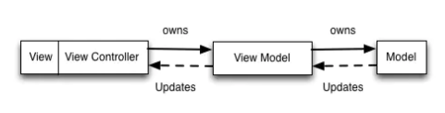
MVC和MVVM
— 之总体架构
Controller主要用来处理各种逻辑和数据转化，复杂业务逻辑界面的Controller非常庞大，维护困难，所以有人想到把Controller的数据和逻辑处理部分从中抽离出来，用一个专门的对象去管理，这个对象就是ViewModel，是Model和Controller之间的一座桥梁。这种方式使Controller中的代码变得非常少，变得易于测试和维护，只需要Controller和ViewModel做数据绑定即可。

Slide 10
选择Vue.js的原因
AngularJS ： AngularJS是一个丰富的javascript库，也是MVVM模式。如果要用AngularJS开发应用，那么从开始到结束，会接触到AngularJS的内部的不同组件，它包含的组件大而全，比较重，当然学习曲线也比较陡。
react：reactjs代码量最多，因为它既要管理UI逻辑，又要操心dom的渲染，学习难度也比较大。
Vue.js：在 API 与设计两方面上 Vue.js 都比 Angular 简单得多，因此你可以快速地掌握它的全部特性并投入开发。 Vue.js 不使用 Virtual DOM 而是使用真实 DOM 作为模板，数据绑定到真实节点。但是，相对于常见的误解——Virtual DOM 让 React 比其它的都快， Vue.js 实际上性能比 React 好，而且几乎不用手工优化。

Slide 11
Vue.js安装及起步

Slide 12
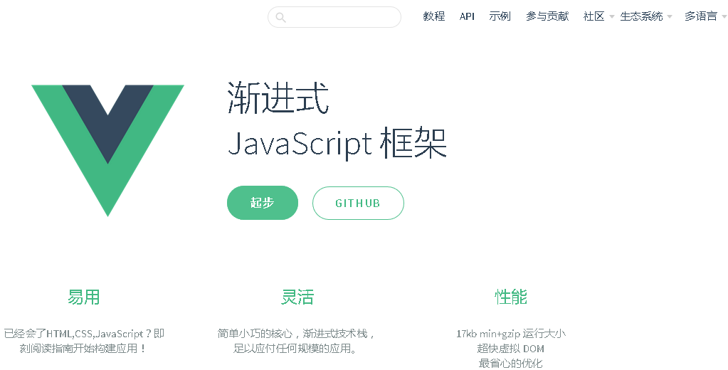
Vue.js学习资源
http://cn.vuejs.org/

Slide 13
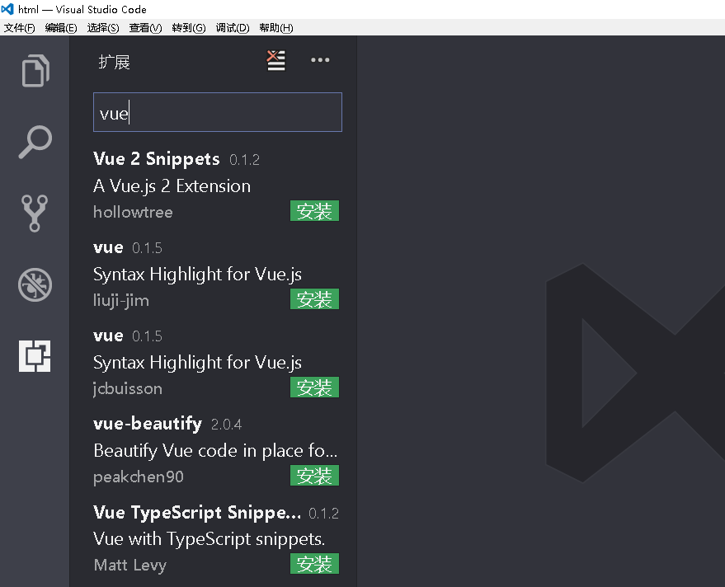
开发工具
Visual studio code 1.10以上，安装相关的Vue.js插件（提供代码提示功能），因为是第三方的插件，需要在搜索栏搜索Vue

Slide 14
Vue.js安装
独立版本
直接下载并用 <script> 标签引入，Vue 会被注册为一个全局变量。重要提示：在开发时请用开发版本，遇到常见错误它会给出友好的警告。 开发版本包含完整的警告和调试模式 生产版本删除了警告
https://github.com/vuejs/vue

Slide 15
Vue.js起步
HelloWorld
<div id="app"> {{ message }} </div>
new Vue({ el: '#app', data: { message: 'Hello Vue.js!' } })

Slide 16
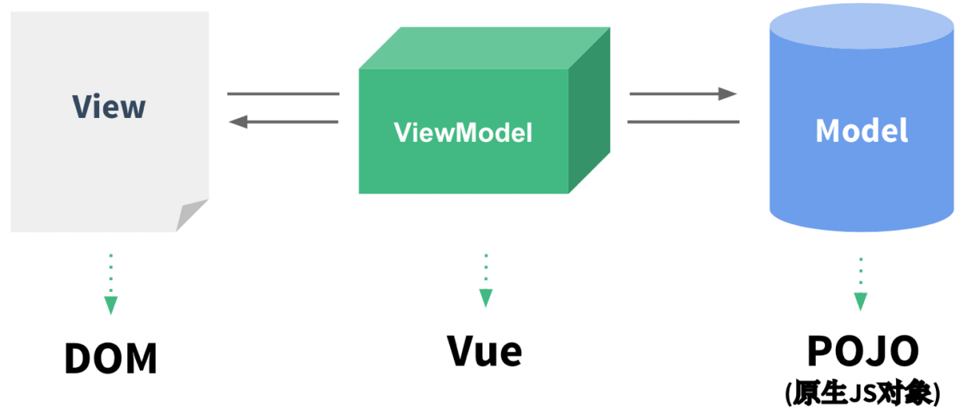
Vue.js起步-HelloWorld分析
通过MVVM的数据绑定实现自动同步

Slide 17
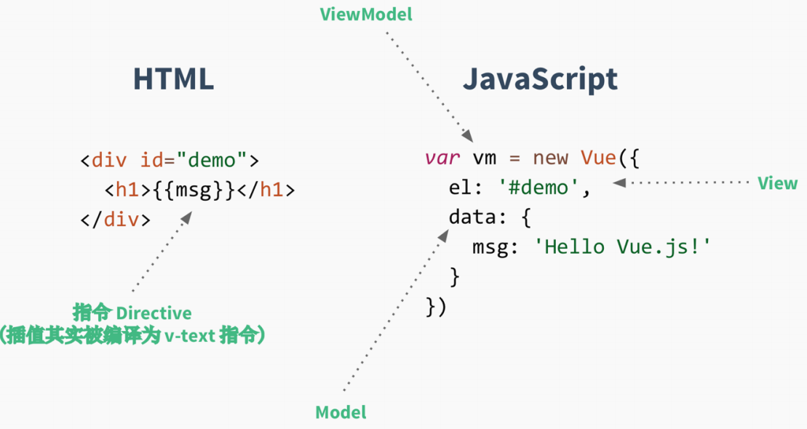
Vue.js起步
Vue是一个创建VM（ViewModel）的构造函数，用于连接View和model
view：vm.$el model: vm.$data 可以使用vm.$data.msg也可以直接vm.msg来获取数据

Slide 18
Vue.js起步
双向绑定
<div id="app"> <p>{{ message }}</p> <input v-model="message"> </div>
new Vue({ el: '#app', data: { message: 'Hello Vue.js!' } })

Slide 19
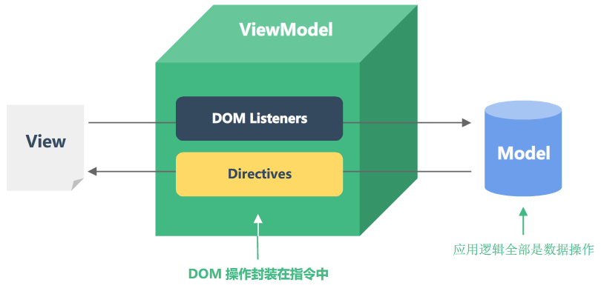
Vue.js起步

Slide 20
Vue.js起步
渲染列表
<div id="app"> <ul> <li v-for="todo in todos"> {{ todo.text }} </li> </ul> </div>
new Vue({ el: '#app', data: { todos: [ { text: 'Learn JavaScript' }, { text: 'Learn Vue.js' }, { text: 'Build Something Awesome' } ] } })

Slide 21
Vue.js起步
处理用户输入
new Vue({ el: '#app', data: { message: 'Hello Vue.js!' }, methods: { reverseMessage: function () { this.message = this.message.split('').reverse().join('') } } })
<div id="app"> <p>{{ message }}</p> <button v-on:click="reverseMessage">Reverse Message</button> </div>

Slide 22
Vue.js起步
new Vue({ el: '#app', data: { newTodo: '', todos: [ { text: 'Add some todos' } ] }, methods: { addTodo: function () { var text = this.newTodo.trim() if (text) { this.todos.push({ text: text }) this.newTodo = '' } }, removeTodo: function (index) { this.todos.splice(index, 1) } } })
综合
<div id=“app”> <input v-model=“newTodo” v-on:keyup.enter=“addTodo”> <ul> <li v-for=“（todo，index)in todos"> <span>{{ todo.text }}</span> <button v-on:click="removeTodo(index)">X</button> </li> </ul> </div>

Slide 23
Vue.js起步
希望上例能让你对 Vue.js 的工作原理有一个基础概念。现在有许多疑问也没关系——在后面的学习中将会一一解答。

